Slide 1
Drill
20181025

Slide 2
生词
https://quizlet.com/331982587/%E4%B8%AD%E6%96%87%E5%90%AC%E8%AF%B4%E8%AF%BB%E5%86%992-%E7%AC%AC%E5%9B%9B%E8%AF%BE-flash-cards/

Slide 3
Cowboy

Slide 4
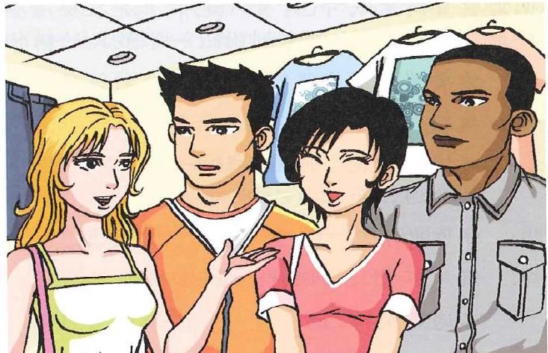

Slide 6
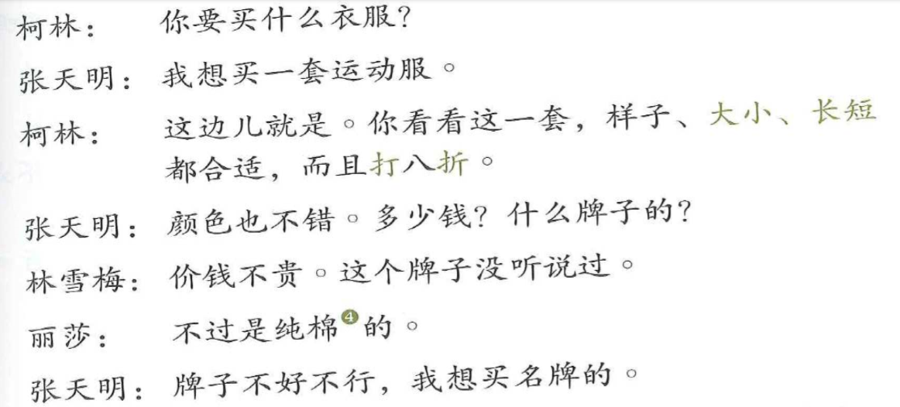

Slide 7
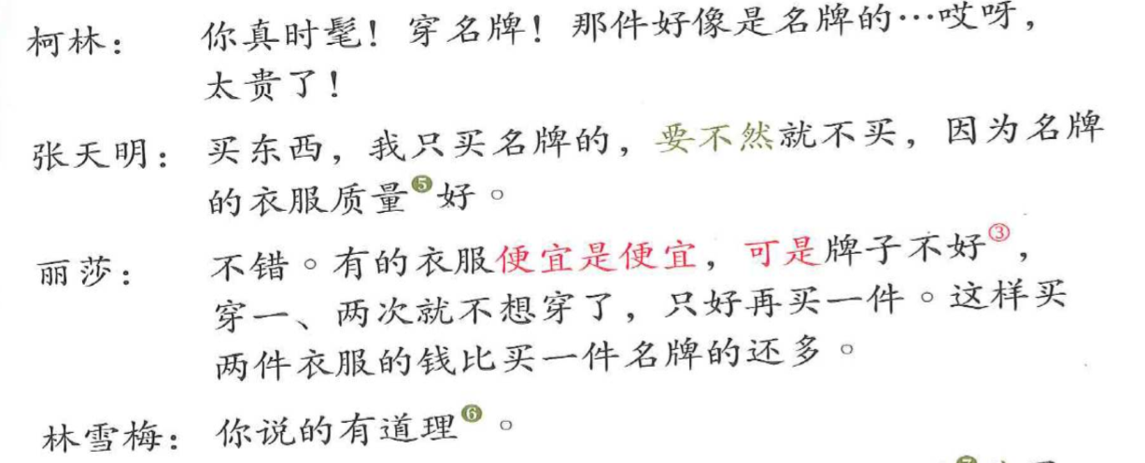

Slide 10
无论…，都…
无论signifies that the result will remain the same under any condition or circumstance. It must be used together with a question pronoun or an alternative construction.
明天无论谁请客，我都不去
谁 is a question pronoun. Together with无论, it means doesn’t matter who,or anybody.
页码

Slide 11
用无论…都…
美国有麦当劳，捷克也有，中国也有。
麦当劳的汉堡很好吃，鸡块也很好吃，
所有的东西都很好吃。
3. 如果父母同意，你要去；父母不同意，你也
要去。

Slide 12
5. 如果你的父母不同意，你会和你的男/女朋友
结婚吗？
6. 如果小风去，你会去；如果小风不去，你也
会去。

Slide 13
在北京每个地方人都很多。
______________________。
2. 我们班的同学每个人都很认真。
______________________。

Slide 14
___________，都要告诉我。
___________， 我都不参加。
无论是冬天还是夏天， ____________。
无论你同意不同意，____________。

Slide 15
于是
To check yourself, ask: am I giving the reason for an outcome (所以) OR do I want to tell as story and emphasize that one thing happened and then, as a result, something else (于是)?

Slide 16
于是
The conjunction 于是 connects two clauses . The second clause is a new situation or action caused by the first clause.
emphasis on two connected happenings
我给他打了很多次电话都没有人接，于是就给他发了一封电子邮件。

Slide 17
他完成了工作，_______________。
下雨了， _______________。
可可不知道说了什么，___________。

Slide 18
Adj/v+是+Adj/V，可是/但是…
Although…(yet)…
A:我打算学音乐。
B:学音乐好是好，可是以后找工作不太容易。
A:明天晚上是林雪梅的圣日晚会，你会去吗?
B:我去是去，可是会晚一点儿。
这件衣服太贵了，别买!
这件衣服贵是贵，可是牌子好。

Slide 19
A: 你觉得写汉字难吗？
B:_________________。(难/有意思)
A: 他怎么样？
B:_________________。(聪明/不认真)
A: 这种车怎么样？
B:_________________。(快/不安全)
A: 这个东西好用吗？
B:_________________。(好用/贵)

Slide 20
这个手机________，但是/可是太贵了。
这种花________，但是/可是不太_______。
这种菜________，但是/可是不太_______。
这件衣服________，但是/可是________。
他人________，但是/可是________。

Slide 21
難道
Do you mean to say…
你做菜放那么多盐和味精，难道你不在乎自己的健康吗?

Slide 22
大家都知道这件事，______________?
下午我们要去游泳，______________?
今天是我生日，______________?
这个餐馆的菜很好吃，______________?
Linkin Park 很有名，______________?
宿舍房间这么热，______________?

Slide 23
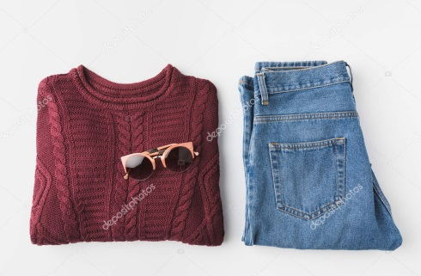
什么的
This expression is used to cap a series of items.
Noun 1, Noun 2 (+Noun 3)+什么的
他要买毛衣、牛仔裤什么的。

Slide 24
明天去野餐，我们要不要买一些__________________。
我奶奶不吃肉，__________________。
养狗很麻烦， __________________。
__________________，我都不感兴趣。
__________________，都是捷克有名的地方。
__________________，天明都会说。
一个人住， ___________，都要自己做。
选择课题

Slide 25
（要）不然
otherwise
Condition, (要) 不然 + Result
要and 然 can be omitted, but not at the same time.
今天天气很冷，你得多穿一件衣服，要不然容易感冒。

Slide 26
你也去，_______________。
请帮我叫出租汽车， _______________。
明天我有事， _______________。
快跑， _______________。

Slide 27
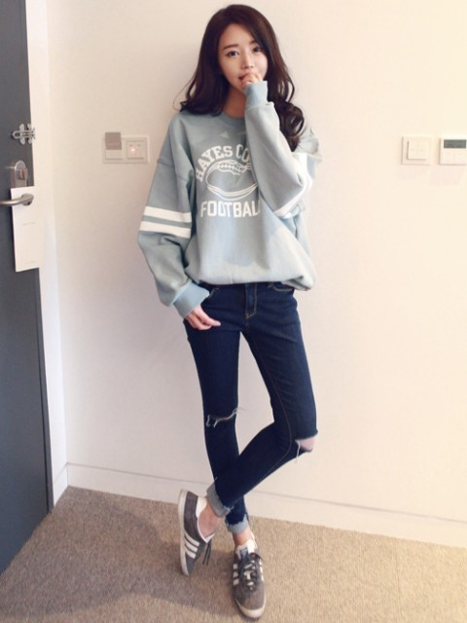
Describe he/she is wearing and what he/she looks like.

Slide 28
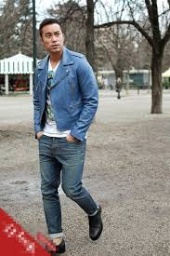

Slide 30
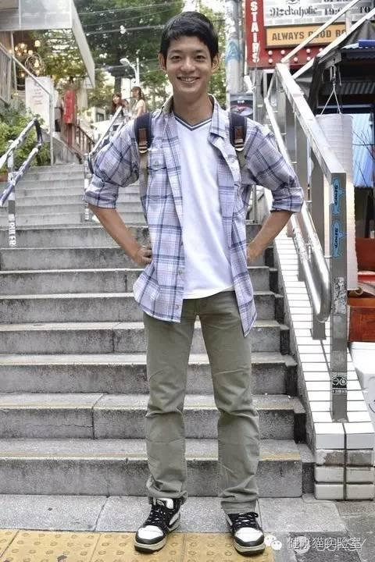

Slide 31
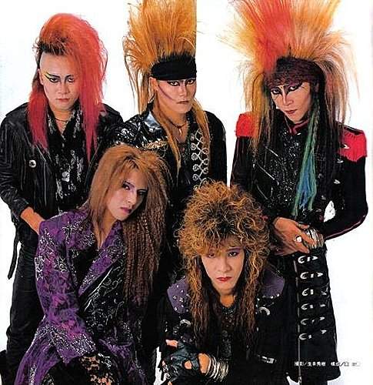

Slide 32
你买衣服时，会考虑什么？

Slide 33
请挑三个，并说一说为什么。 Please choose three, and tell the reason. Please include 第一，第二，第三…when you report your rankings.
标准
样子
颜色
大小、长短、
价钱
质量
牌子
Notes:
大小、长短、
价钱
质量
牌子

